Slide 1
POSVETI S PREDSEDNIKI IN TAJNIKI ŠOLSKIH MATURITETNIH KOMISIJ ZA POKLICNO MATURO 2024

Slide 2
RAZVOJ POKLICNE MATURE
Pristojnosti Državne komisije za poklicno maturo (Zakon o maturi, 14. člen)
Državna komisija za poklicno maturo (DK PM) obravnava strokovna vprašanja v zvezi s poklicno maturo ter v okviru svojih pooblastil vodi strokovno pripravo na poklicno maturo in spremlja njeno izvedbo.

Slide 3
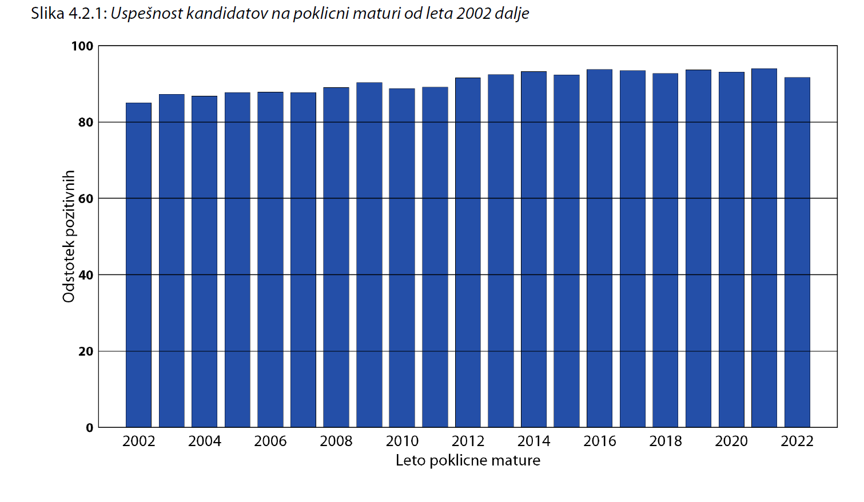
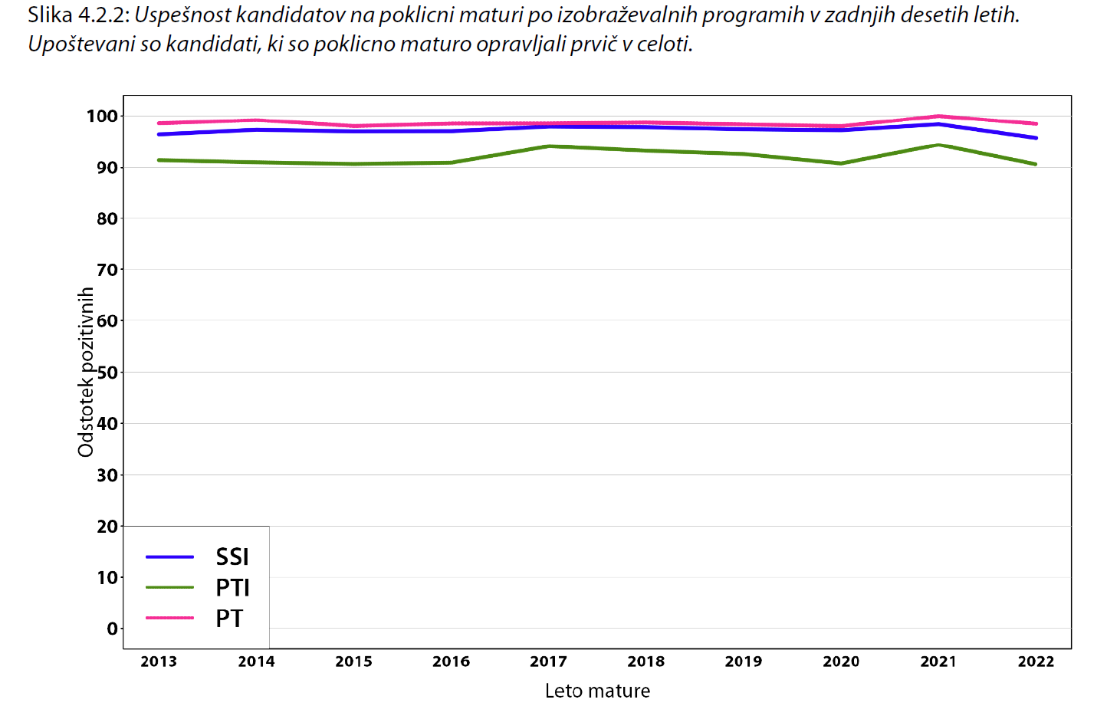
Spremljanje izvedbe - uspešnost
Letno poročilo o poklicni maturi za leto 2022

Slide 4
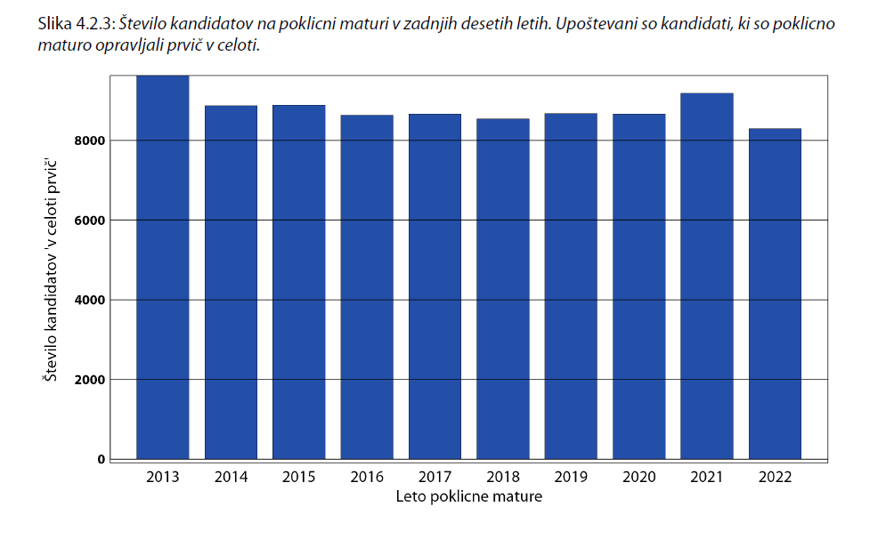
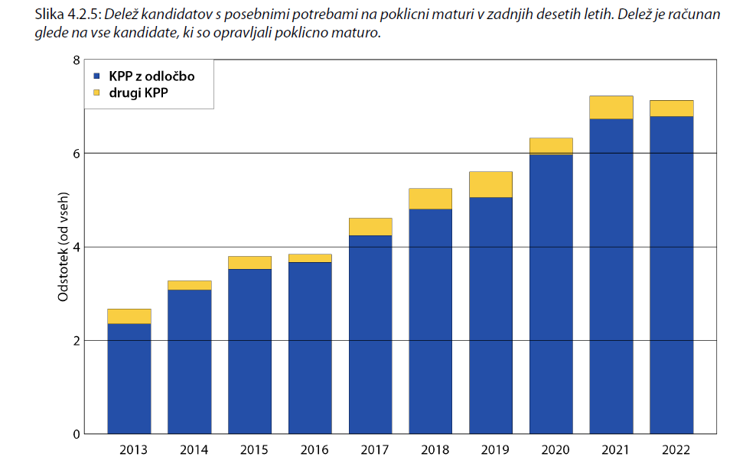
Spremljanje izvedbe- število vseh kandidatov
kandidati s posebnimi potrebami

Slide 5
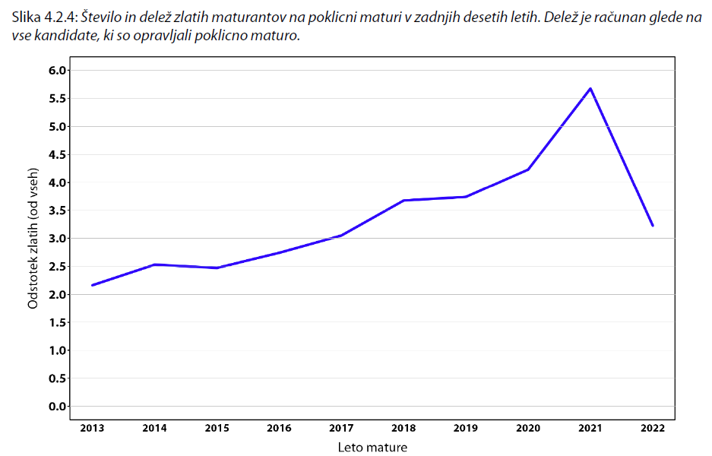
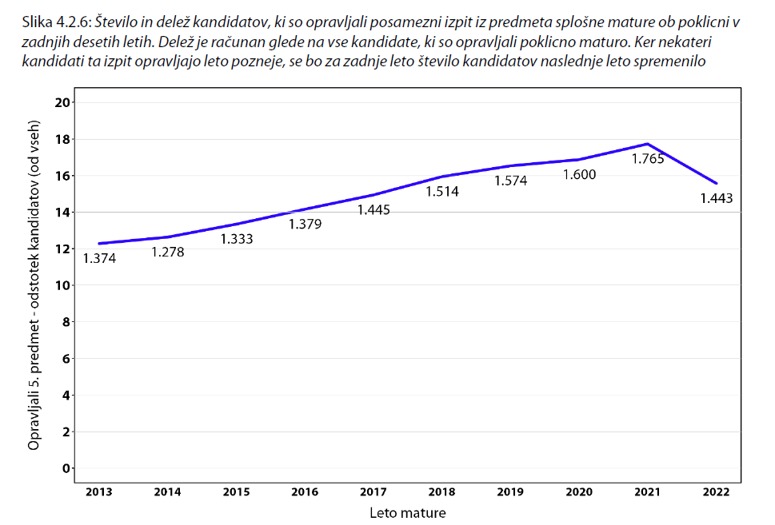
Spremljanje izvedbe
... zlati maturanti... ...peti predmet...

Slide 6
2023

Slide 7
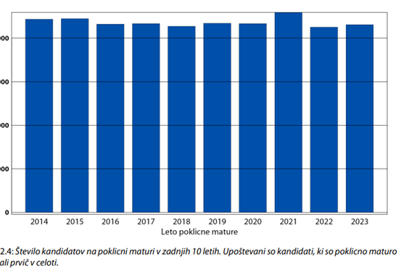

Slide 8
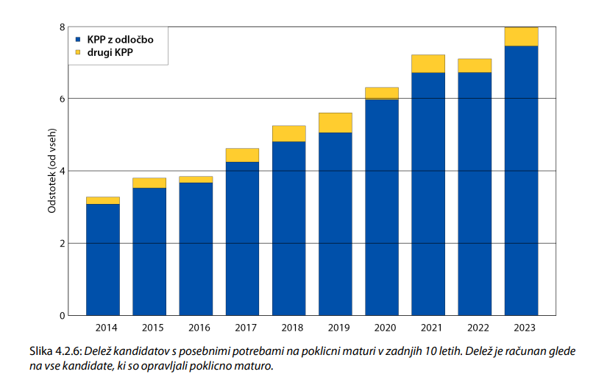

Slide 9
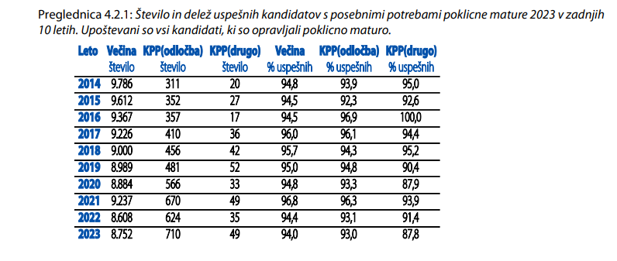

Slide 11
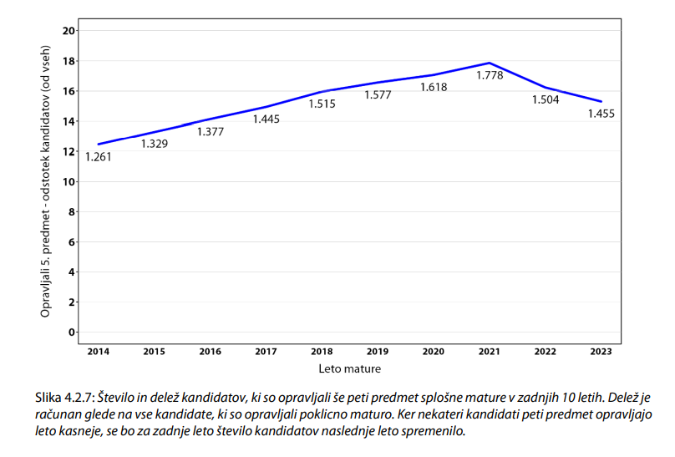

Slide 12
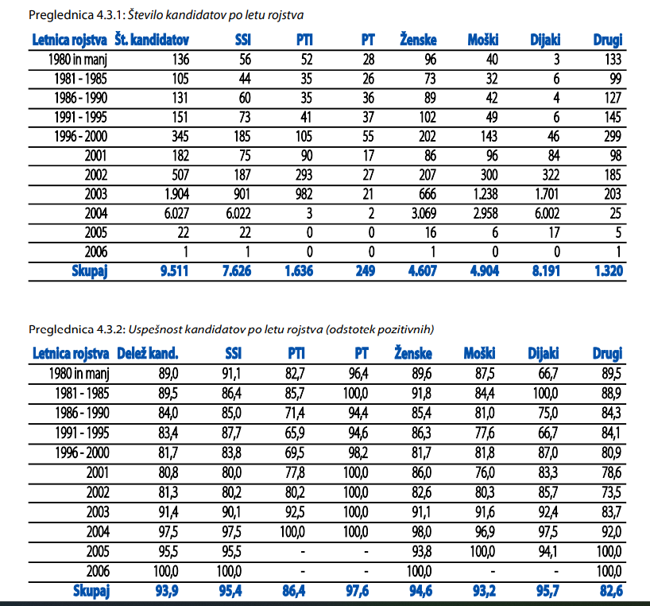

Slide 13
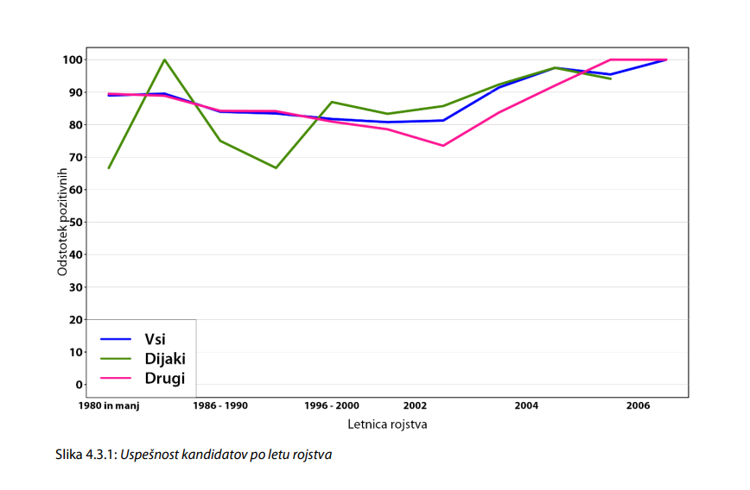

Slide 14
RAZVOJ POKLICNE MATURE
Pri svojem delu DK PM:
na predlog RIC imenuje državne predmetne komisije za poklicno maturo;
uskladi in predloži MIK za poklicno maturo v sprejem Strokovnemu svetu RS za splošno izobraževanje in Strokovnemu svetu RS za poklicno izobraževanje;
usklajuje delo državnih predmetnih komisij za poklicno maturo;
določi način in postopek varovanja podatkov in gradiv, ki so označeni kot izpitna tajnost;

Slide 15
RAZVOJ POKLICNE MATURE
sprejme vmesno maturitetno poročilo o poklicni maturi do 1. decembra v koledarskem letu in letno maturitetno poročilo o poklicni maturi do 31. maja v naslednjem koledarskem letu in ju predloži ministru, Strokovnemu svetu RS za splošno izobraževanje in Strokovnemu svetu RS za poklicno izobraževanje, Strokovnemu svetu RS za izobraževanje odraslih ter pošlje univerzam in samostojnim visokošolskim zavodom;
opravlja druge naloge v skladu z zakonom in predpisi.
Dežurstvo

Slide 16
VPRAŠALNIKi ZA PREDSEDNIKE ŠMK PM
Vprašalnik za ŠMK PM je izpolnilo 136 od 140 organizacij (97,1 %), ki so izvajale PM 2023
STALIŠČE ŠMK PM DO POKLICNE MATURE
PM pripomore k boljšemu znanju ob zaključku izobraževanja: 92,6 % (leta 2022: 92,6 %)
PM pripomore k strokovni usposobljenosti kandidatov za delo: 88,2 % (leta 2022: 91,3 %)

Slide 17
ANALIZA VPRAŠALNIKA ZA PREDSEDNIKE ŠMK PM
PM pripomore k usposobljenosti kandidatov za nadaljnji študij: 91,2 % (leta 2022: 96 %)
Med učitelji, ki poučujejo predmete PM, sta se okrepila sodelovanje in timsko delo: 89,7 % (leta 2022: 89,7 %)
ZNANJE KANDIDATOV IN POUK
maturitetne ocene v tem šolskem letu odražajo znanje kandidatov: 80,9 % (leta 2022: 84,9 %)

Slide 18
ANALIZA VPRAŠALNIKA ZA PREDSEDNIKE ŠMK PM
PRIPRAVA IN IZVEDBA PM
Najpogostejše težave:
organizacija pouka med izvedbo PM: 19,1 % (leta 2022: 9,5 %)
koledar PM: 7,4 % (leta 2022: 8,7 %)
nadzorni učitelj pri pisnih izpitih: 7,4 % (leta 2022: 4 %)
izvedba PM za kandidate s posebnimi potrebami:
6,6 % (leta 2022: 2,4 %)
organizacija prostorov za izvedbo PM: 5,9 % (leta 2022: 4 %)
ocenjevanje maturitetnih izpitov: 5,9 % (leta 2022: 4,8 %)

Slide 19
ANALIZA VPRAŠALNIKA ZA PREDSEDNIKE ŠMK PM
POSREDOVANJE INFORMACIJ IN OCENA SODELOVANJA Z RIC
ŠMK PM pozitivno ocenjujejo natančnost, pravočasnost in nedvoumnost informacij, ki jih posreduje RIC: 96 % (enako leta 2022)
ŠMK PM se zdi ustreznejši način posredovanja informacij z e-pošto (98,5 %), manj z objavo na eRicu (47,1 %)

Slide 20
ANALIZA VPRAŠALNIKA ZA PREDSEDNIKE ŠMK PM
TEHNIČNA PODPORA
ŠMK PM so program za podporo izvedbe ocenile s povprečno oceno 4,4 (leta 2022: 4,5)
eRic s povprečno oceno 4,4 (leta 2022: 4,4)
www.ric.si s povprečno oceno 4,6 (leta 2022: 4,6)

Slide 21
ANALIZA VPRAŠALNIKA ZA PREDSEDNIKE ŠMK PM
Sodelovanje z RIC so ŠMK PM ocenile z oceno 4,9 (enako kot leta 2022).
Sodelovanje s predstavniki delodajalcev v ŠIK PM za 4. predmet PM so ŠMK PM ocenile kot dobre, saj bogati in ohranja kakovost PM. Je pa to sodelovanje oteženo zaradi zahtevne usklajenosti službenih obveznosti delodajalcev in šolskega koledarja.

Slide 22
ANALIZA VPRAŠALNIKA ZA PREDSEDNIKE ŠMK PM
PRITOŽBE IN UGOVOR NA OCENO
na postopek izvedbe se je pritožilo 23 kandidatov
vpogledov je bilo 215
ugovorov 89
Ocena je bila popravljena 35 kandidatom (39,3 %; leta 2022 16 kandidatom oz. 40 %)

Slide 23
ANALIZA VPRAŠALNIKA ZA PREDSEDNIKE ŠMK PM - predlogi
Uvedba elektronskega ocenjevanja.
Objava rezultatov poklicne mature na Ricu tako kot pri splošni maturi.
Prosimo za natančna pisna navodila za postopke in vodenje vpogledov in ugovorov, pa tudi navodila za kandidate.
Ocenjevanje – zelo podpiramo eksterno ocenjevanje in želimo objektivno ocenjevanje na vseh šolah.
Mogoče nekoliko bolj smiselno urediti roke naknadnih prijav za jesenski izpitni rok (13. 8.!), boljše16. 8. – zaradi letnih dopustov.
Plačilo ur ocenjevalcem in povečanje časa, namenjenega izvedbi poklicne mature za tajnike.
Podaljšanje termina za ustne izpite.

Slide 24
ANALIZA VPRAŠALNIKA ZA PREDSEDNIKE ŠMK PM- predlogi
Predlagamo opustitev kakršnekoli plastične embalaže, vrečk za namen poklicne mature. Povoščen papir ali drug razgradljiv material bi ravno tako opravil svoje delo.
Predlagamo pošiljanje certifikatov o znanju tujega jezika dan pred dnem podelitve.
Predlagamo digitalizacijo moderacije. Kopiranje ali skeniranje vzame ravno toliko časa, bo pa bistveno cenejše in bolj trajnostno.
Predlagamo razbremenitev šol z obveznostjo vpisovanja točk v eRic po izvedeni moderaciji za namen statistike.
Predlagamo, da vsi drugi predmeti preidejo na enoten čas opravljanja ter na ENO polo, ki pa je lahko dvodelna.
Rezultati poklicne mature naj bodo kakšen dan prej.

Slide 25
PREDLOGI DK PM
Nadaljevanje uvajanja eksternosti izpita pri drugem predmetu
24 državnih predmetnih komisij
Cilj:
... vpeljati eksternost pri drugem predmetu PM v vseh programih, v katerih PM opravlja več kot 200 kandidatov na vsaj 3 šolah.
Poenotiti razmerje med deležem pisne in ustne ocene pri vseh predmetih (70 pisno : 30 ustno)

Slide 26
PREDLOGI DK PM
Obvezno praktično usposabljanje za vse ocenjevalce na PM
DK PM meni, da mora zakonodajalec predpisati obvezno periodično usposabljanje za ocenjevalce posameznih predmetnih oz. strokovnih področij, saj je ocenjevalcev, ki se teh usposabljanj ne udeležujejo po več let zapored ali celo nikoli, vse več.

Slide 27
PREDLOGI DK PM
Uvedba slušnega razumevanja pri tujih jezikih
Pri tujih jezikih se kot sestavni del izpita uvaja preverjanje slušnega razumevanja, spomladanski rok 2024.
Sodelovanje s predstavniki delodajalcev
DK PM ugotavlja, da je bila na PM le peščica zunanjih članov izpitnih komisij. DK PM opozarja na nujnost odprave ugotovljene pomanjkljivosti.

Slide 28
PREDLOGI DK PM
Postopno uvajanje e-ocenjevanja.
Zagotavljanje enakih organizacijskih, materialno-tehničnih, kadrovskih in finančnih možnosti za izvedbo PM, kot je to urejeno pri SM.
Predlog za ukinitev zimskega roka PM.

Slide 29
Odprta vprašanja:
vprašanje nivojev (osnovni, zahtevnejši) pri matematiki
vprašanja, ki so vezana na 5. predmet (vpis na fakultete)
Viri
Analiza anketnega vprašalnika za tajnike in predsednike ŠMK PM o izvedbi poklicne mature 2023
Zakon o maturi (ZMat – UPB1, Uradni list RS, št. 1/2007).
Letno maturitetno poročilo o poklicni maturi 2022, Vmesno maturitetno poročilo 2023. Ljubljana: Državni izpitni center, 2024. Dostopno na: <https://www.ric.si/poklicna_matura/statisticni_podatki/>. [Citirano 12. 3. 2024].

Slide 30
„Poklicna matura ima vrednost, če razumemo njen namen, različne vloge in pomen v življenju mladih odraslih, ki bodo s svojim prihodnjim delovanjem prispevali tudi k njenemu ugledu.“ Mojca Lipec Stopar
Mag. Brigita Kruder, članica DK PM

